Slide 1
IT automation workshops sessie 2: Gebruik van GIT – Code Controll
IT P & S
03-07-2019

Slide 2
Doelstellingen:
Mate waarin we automation toepassen binnen IT P&S verder willen vergroten
Zoveel mogelijk dezelfde tooling willen inzetten als nu in gebruik binnen Digital XL
Toepassingen van tooling binnen een actuele use cases

Slide 3
Sessies:
12 juni 2019 Sessie 1: Azure DevOps – way of working (Azure DevOps project, dashboard, sprints, taken, capaciteitsplanning etc)
3 juli 2019 Sessie 2: Gebruik van GIT als Repository voor ARM templates, powershell scripts etc met versie beheer etc
17 juli 2019 Sessie 3: Het opzetten en starten van CI/CD pipelines in Azure DevOps

Slide 4
Agenda sessie 2:
Introductie, Wat is Git en waarom zou je het willen gebruiken
Uitleg en opdracht deelnemers ( Labs )

Slide 5
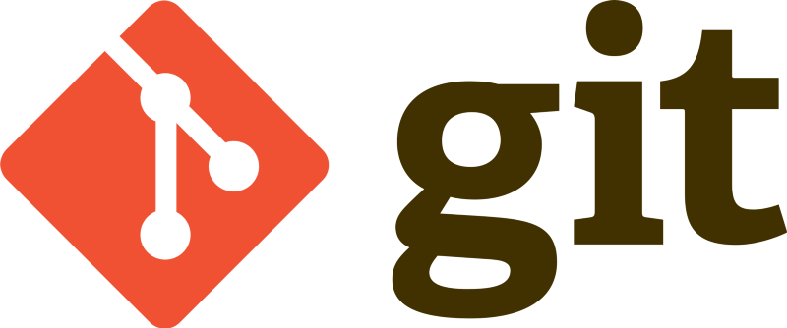

Slide 6
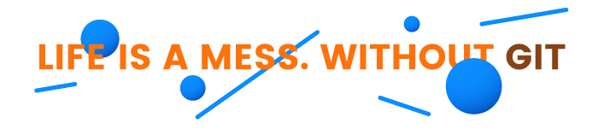
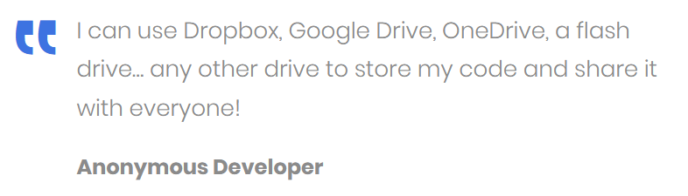

Slide 7
The #1 problem of life without Git is that you can't adequately manage project versions.
When you remove or rework code, you can't restore its previous state (read: version).
Here's another problem of development without Git:
several developers will work on the same project, and they'll also need access to previous app versions. How can you share your code with the entire development team?
Git easily solves both problems we've described: managing project versions and sharing code among developers. But to make Git our best friend, we should understand how Git works. To do so, we should also start using basic Git commands.

Slide 8
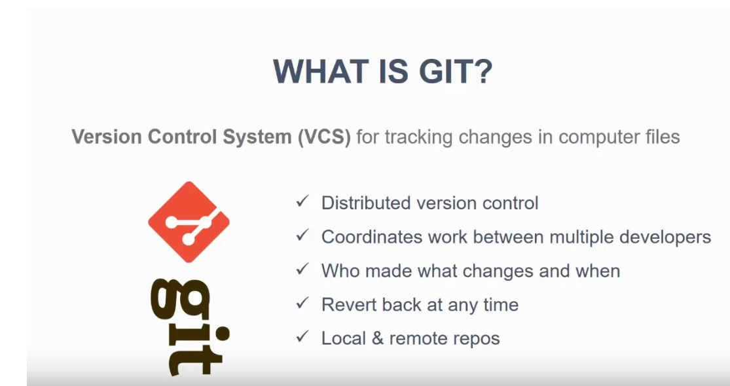

Slide 9

Concepts of Git
Keep track of all files in a project
Record any changes to project files ( “commit” )
Restore previous versions of files ( snapshots )
Compare and analyze code
Merge code from different computers and different team members.

Slide 10
Different Version Control Systems…
CVS is the grandfather of revision control systems.
Subversion is probably the version control system with the widest adoption.
Git is the new fast-rising star of version control systems. Modern !!
Mercurial is another open-source DVC system, like Git. Mercurial was designed for larger projects
Bazaar is yet another distributed version control system, like Mercurial and Git, that offers a very friendly user experience. It calls itself “Version control for human beings.”
Monotone is the baby of the distributed revision control bunch. While many of Monotone’s peers focus on performance, Monotone places higher value on integrity than performance

Slide 11
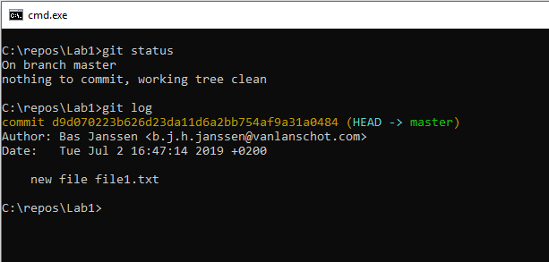
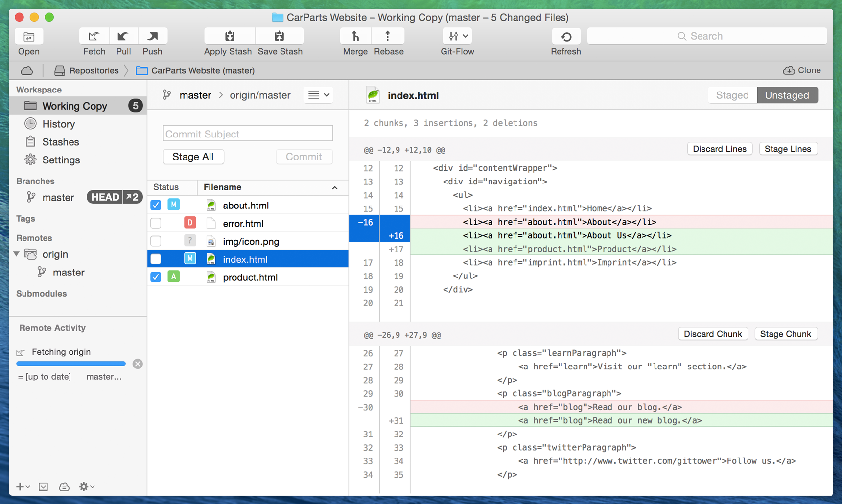
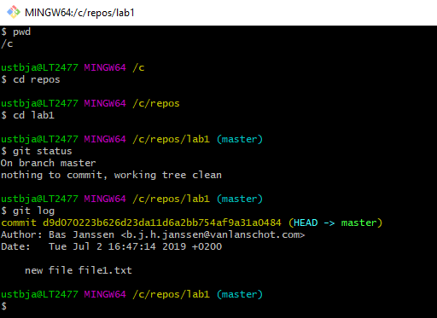
Learn Git the “command line” way
Gui based tools can be very unclear :

Slide 12
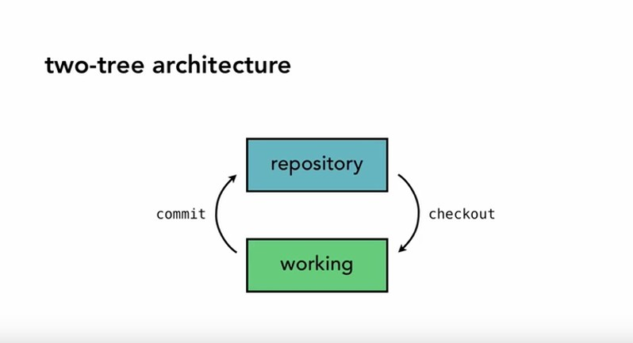

Slide 13
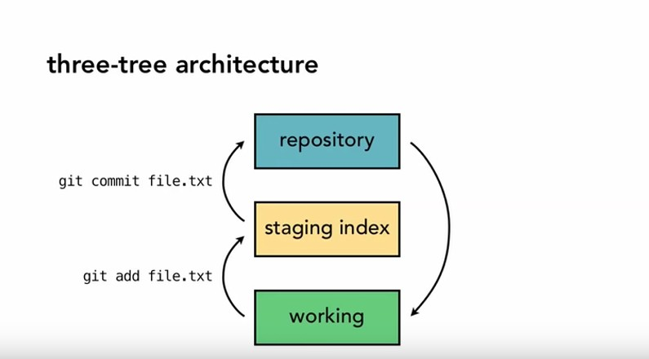

Slide 14
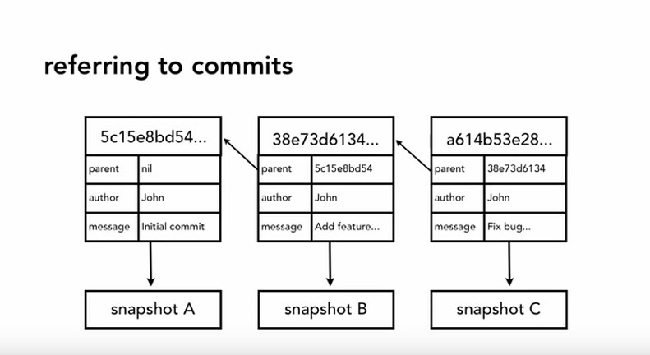

Slide 15
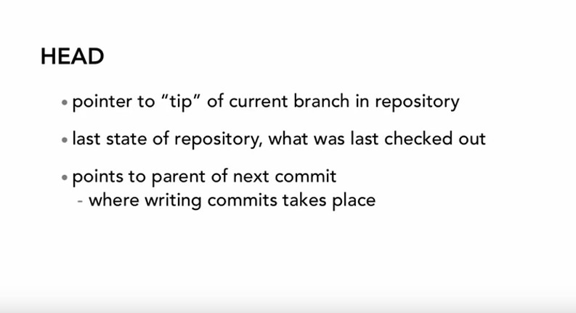

Slide 16
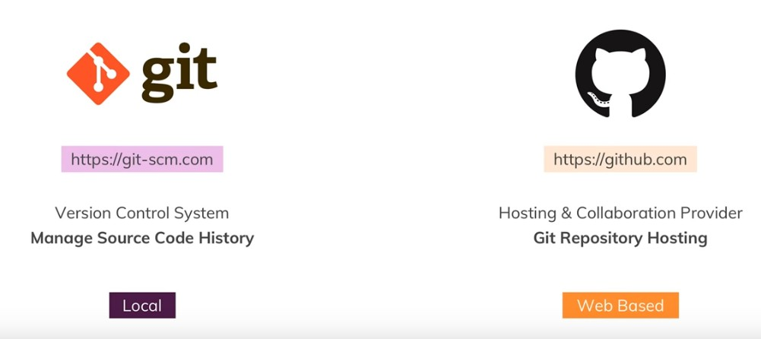

Slide 17
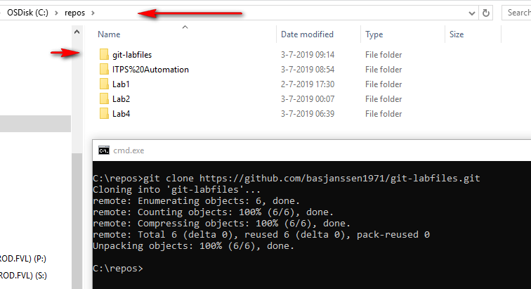
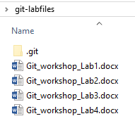
Lab1
Open een command prompt
Maak de folder c:\repos aan
Geef de volgende commando’s :
git config --global http.sslVerify false
git clone https://github.com/basjanssen1971/Git-Labfiles.git

Slide 18
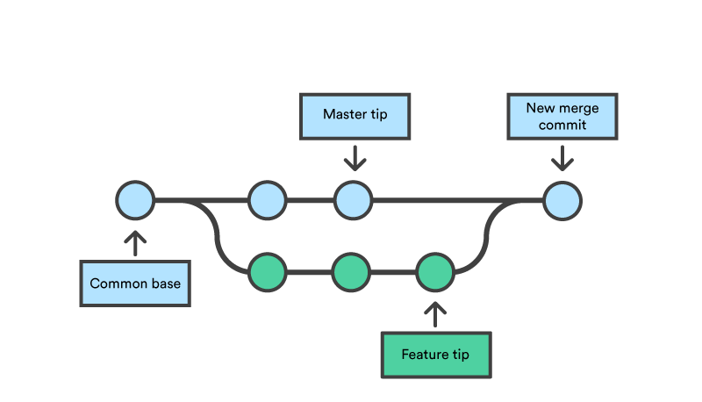
Branches
Git branch Update1 -> maakt nieuwe branch aan met de naam Update1
Git checkout Update1 -> zet de HEAD pointer naar nieuwe branch
Git merge Update1 -> voeg branch Update1 samen met master

Slide 19
Lab2
Open Git_workshop_Lab2.docx

Slide 20
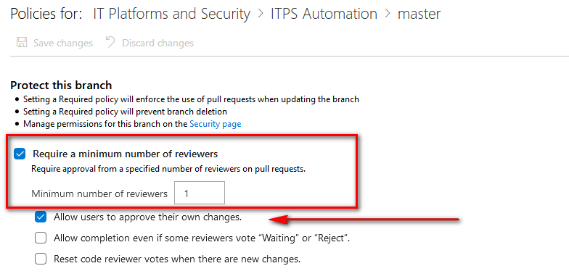
Repositories in Azure Devops ( VSTS ) ( Lab3 )
Azure Devops gebruikt git als versioning voor zijn repos
Azure Devops ( https://dev.azure.com/vanlanschot )
Op het moment dat je Branch Policies aktiveert , kun je alleen je branch toevoegen ( merge )
aan de master branch door middel van een Pull Request

Slide 21
Remote repositories ( Lab4 )
Clone een remote repo ( Azure Devops ) lokaal
Maak eerste een nieuwe branch aan in de repo
Doe je stuff
Push nieuwe branch met wijzigingen naar Azure Devops
Maak Pull Request -> Verzoek tot merge omdat we Branch Policies hebben
Approve – Complete
Pull…..
Verwijder branch lokaal

Slide 22
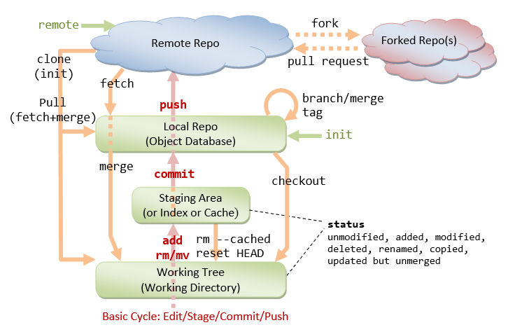

Slide 23
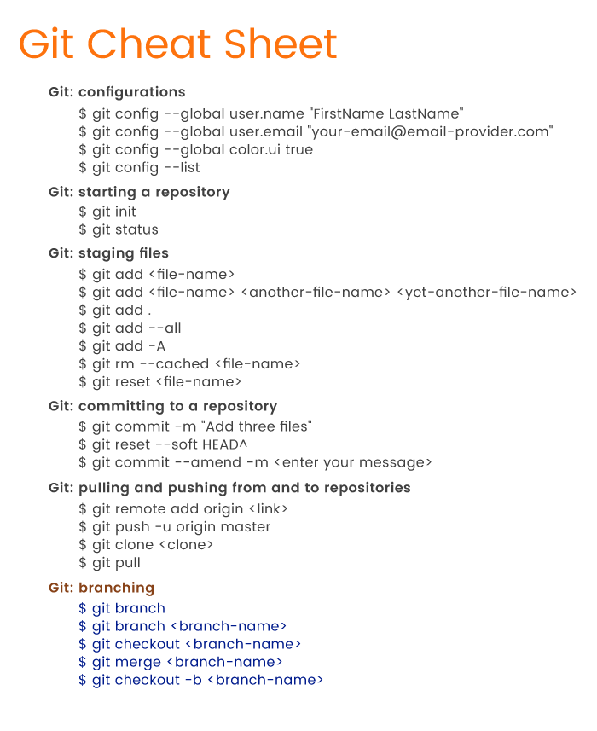

Slide 24
Links
https://rubygarage.org/blog/most-basic-git-commands-with-examples
https://nl.wikipedia.org/wiki/Git_(software)
https://git-scm.com/

